Slide 1
Les forces Matière et énergie

Slide 2
Les effets d’une force
Une force est une action mécanique qui peut mettre un objet en mouvement.
Une force peut aussi modifier la vitesse ou la trajectoire d’un objet déjà en mouvement
De plus, une force peut déformer ou briser un objet.

Slide 3
Les types de forces
Voici les types de forces les plus courantes qu’on peut exercer sur les objets :
Force de flexion
Force de traction
Force de compression
Force de torsion
Force de cisaillement

Slide 4
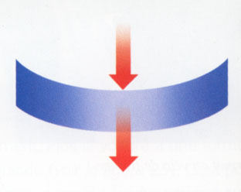
Force de flexion
La flexion est la déformation d'un objet qui se traduit par une courbure.

Slide 5
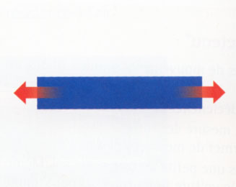
Force de traction
Lorsqu’on tire dans une direction pour étirer un objet, il s’agit d’une traction.

Slide 6
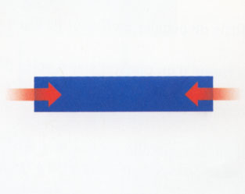
Force de compression
La compression est le contraire de la traction. C’est une force qu’on applique pour comprimer un objet.

Slide 7
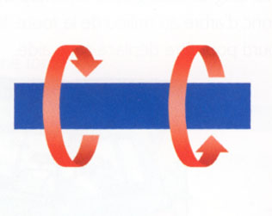
Force de torsion
Tu appliques une force de torsion lorsque tu visses ou dévisses quelque chose. Deux objets tournent alors dans le sens contraire.

Slide 8
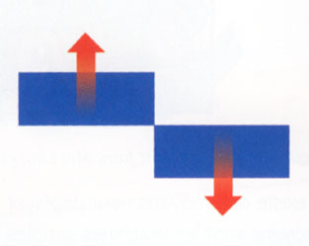
Force de cisaillement
Tirer un objet de chaque extrémité dans des directions opposées causera un cisaillement ou une déchirure.

Slide 9
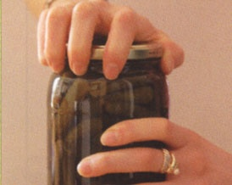
À toi de jouer…
De quelle type de force s’agit-il …
si tu dévisses le couvercle du pot de cornichon ?

Force de flexion
Force de traction
Force de compression
Force de torsion
Force de cisaillement

Slide 10
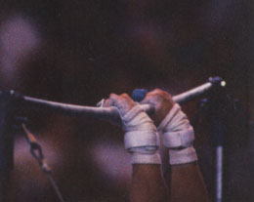
À toi de jouer…
De quelle type de force s’agit-il …
si en gymnastique, tu t’appuies sur la barre ?

Force de flexion
Force de traction
Force de compression
Force de torsion
Force de cisaillement

Slide 11
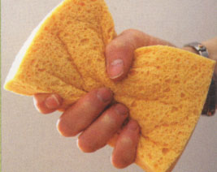
À toi de jouer…
De quelle type de force s’agit-il …
si tu écrases une éponge ?
Force de flexion
Force de traction
Force de compression
Force de torsion
Force de cisaillement


Slide 12
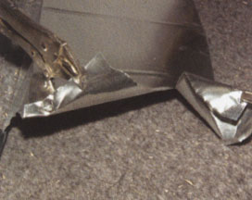
À toi de jouer…
De quelle type de force s’agit-il …
si tu déchires une plaque de métal ?
Force de flexion
Force de traction
Force de compression
Force de torsion
Force de cisaillement


Slide 13
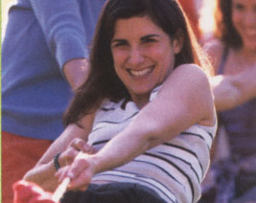
À toi de jouer…
De quelle type de force s’agit-il …
si tu tires sur une corde attachée à l’autre bout ?
Force de flexion
Force de traction
Force de compression
Force de torsion
Force de cisaillement


Slide 14
À toi de jouer…
Quel est le type de force en jeu dans les situations suivantes ?
Je prends un mouchoirs dans une boîte de papiers-mouchoirs.
Je m’assois sur une chaise de plastique et je m’appuie sur le dossier.
J’essore une serviette mouillée.
Je déchire une feuille de papier
J’appuie sur une touche de ma calculatrice.
Force de flexion
Force de traction
Force de compression
Force de torsion
Force de cisaillement
b
c
a
d
e

